Slide 1
SEGURIDAD DE PROCESOS EN MASIFICACIÓN DE PROYECTO EOR
YACIMIENTO MANANTIALES BEHR
MARÍA MAGDALENA SOUTO LATAPIE - LUIS ALBERTO KIRS
NOVIEMBRE 2023

Slide 2
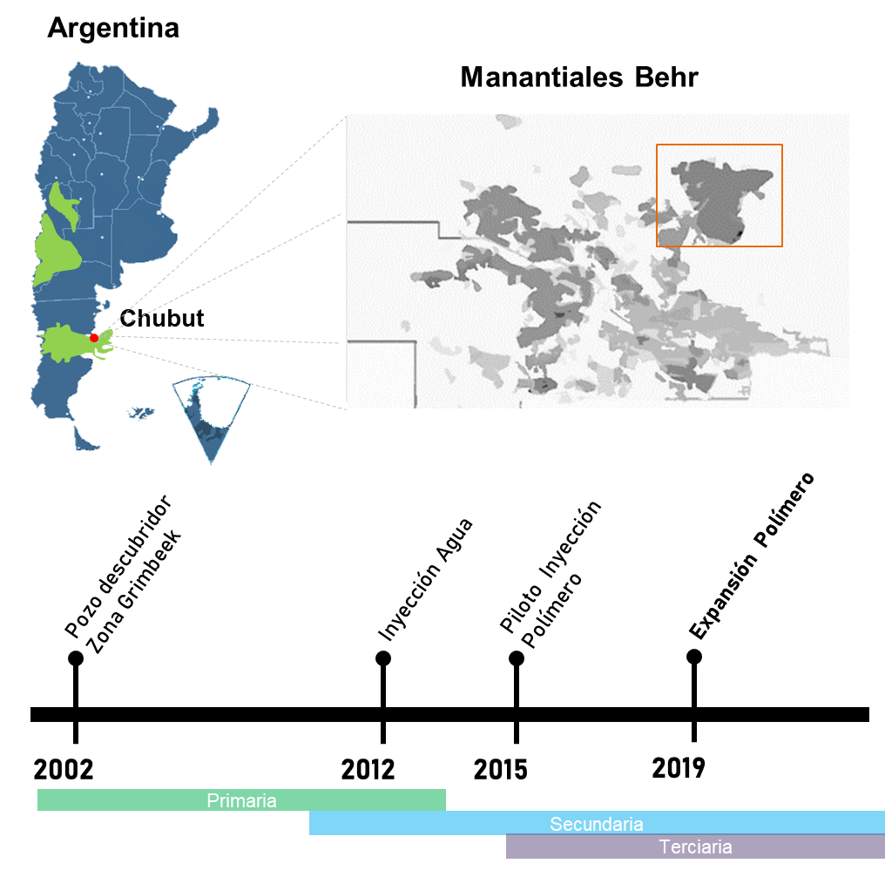
2015 Piloto
2019 Proyecto masificación EOR
9 plantas de inyección
87 pozos inyectores
147 pozos productores

Slide 3
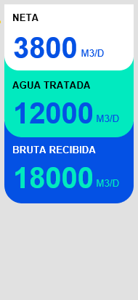
EOR Grimbeek

Slide 4
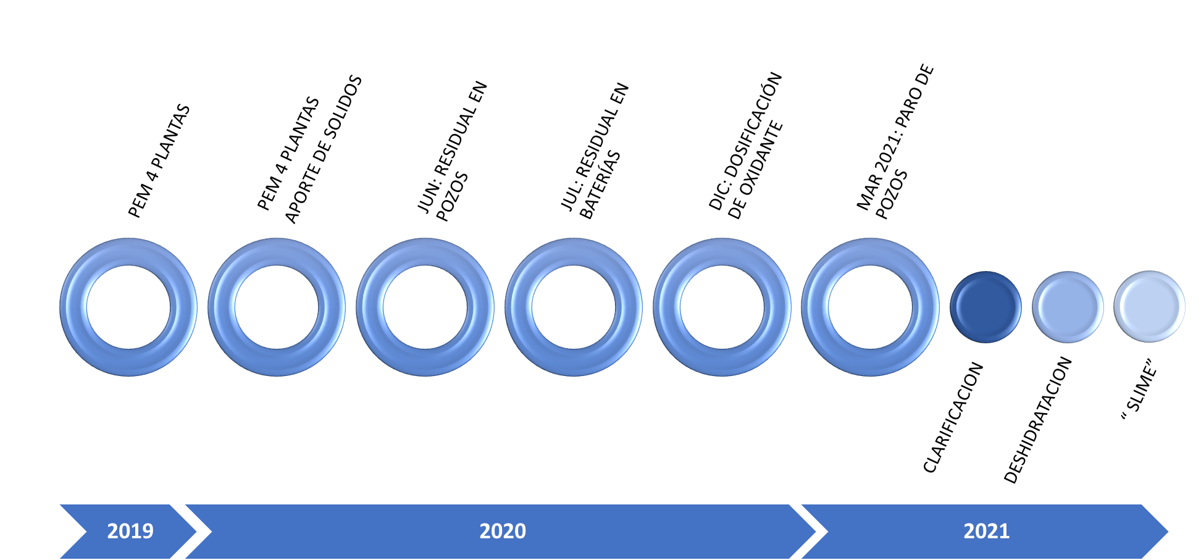
PROBLEMAS
Aumento de sólidos en el proceso
Afectación de tratamientos químicos
Solidos poliméricos
  Acumulación acelerada en tanques
  Taponamiento de líneas
Afectación al sistema de control y seguridad
Notes:
VER DE MODIFICAR EN LA LINEA DE TIEMPO CON LOS PROBLEMAS DE POZOS

Slide 5
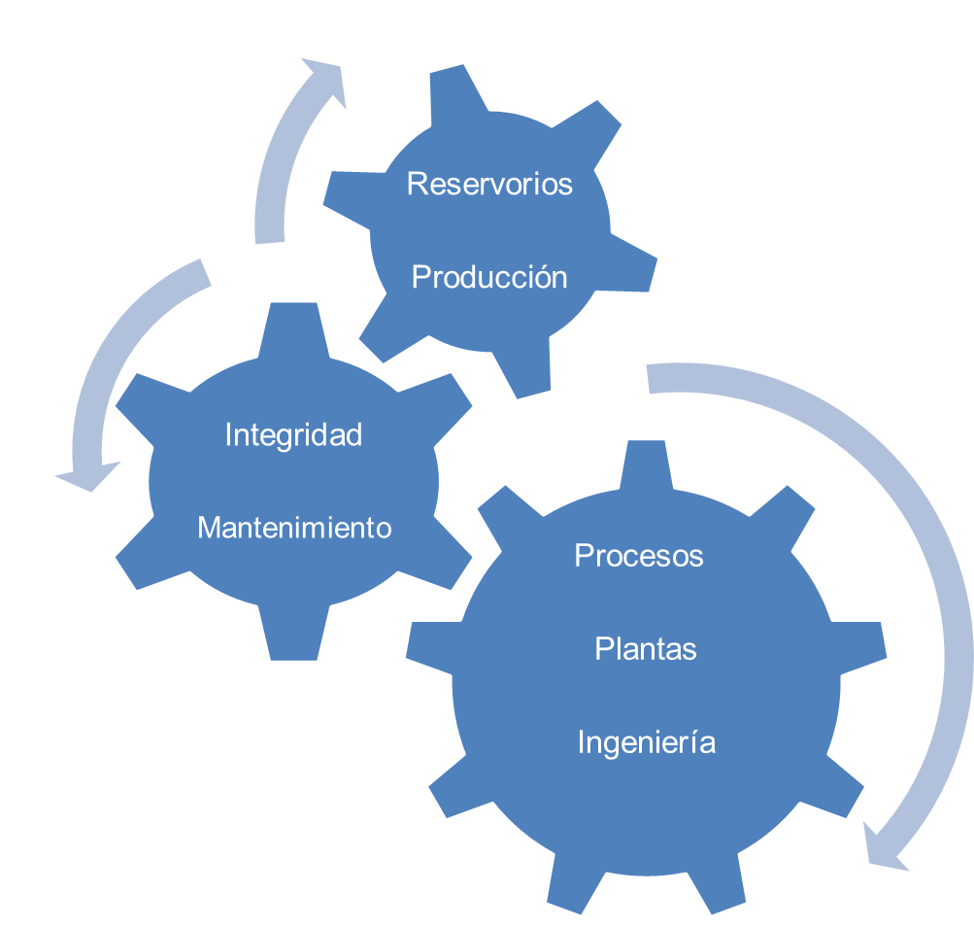
EQUIPO MULTIDISCIPLINARIO
Objetivo
  Mejora en la eficiencia de operación
  Mejora en la seguridad
Líneas de trabajo
  Mapeo de procesos
  Interacción de químicos
  Modelo de gestión

Slide 6
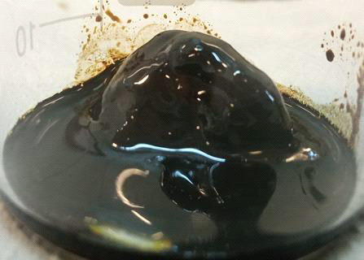
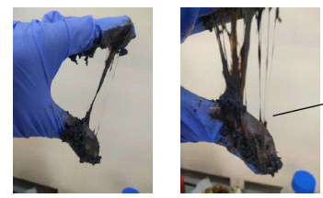
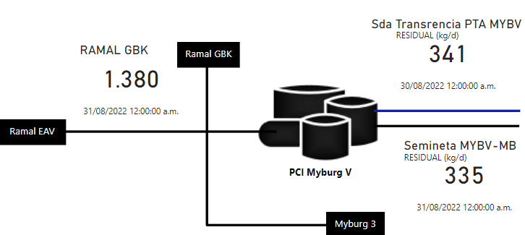
COMPATIBILIDAD DE QUÍMICOS Y EFICIENCIA DE TRATAMIENTOS
Tratamiento de clarificación
Solidos poliméricos
Caracterización de “slime”
Medición y balance de masa
BALANCE DE MASA
Barrido del polímero en salida de agua
Retención de polímero

Slide 7
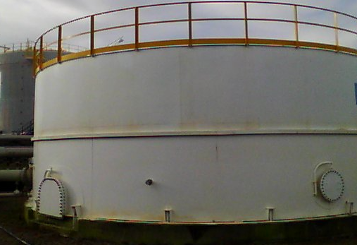
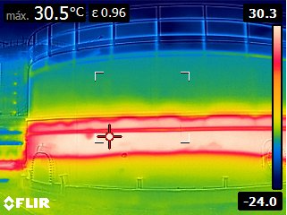
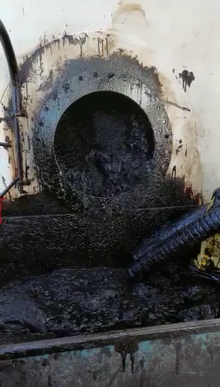
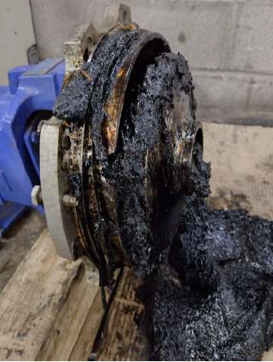
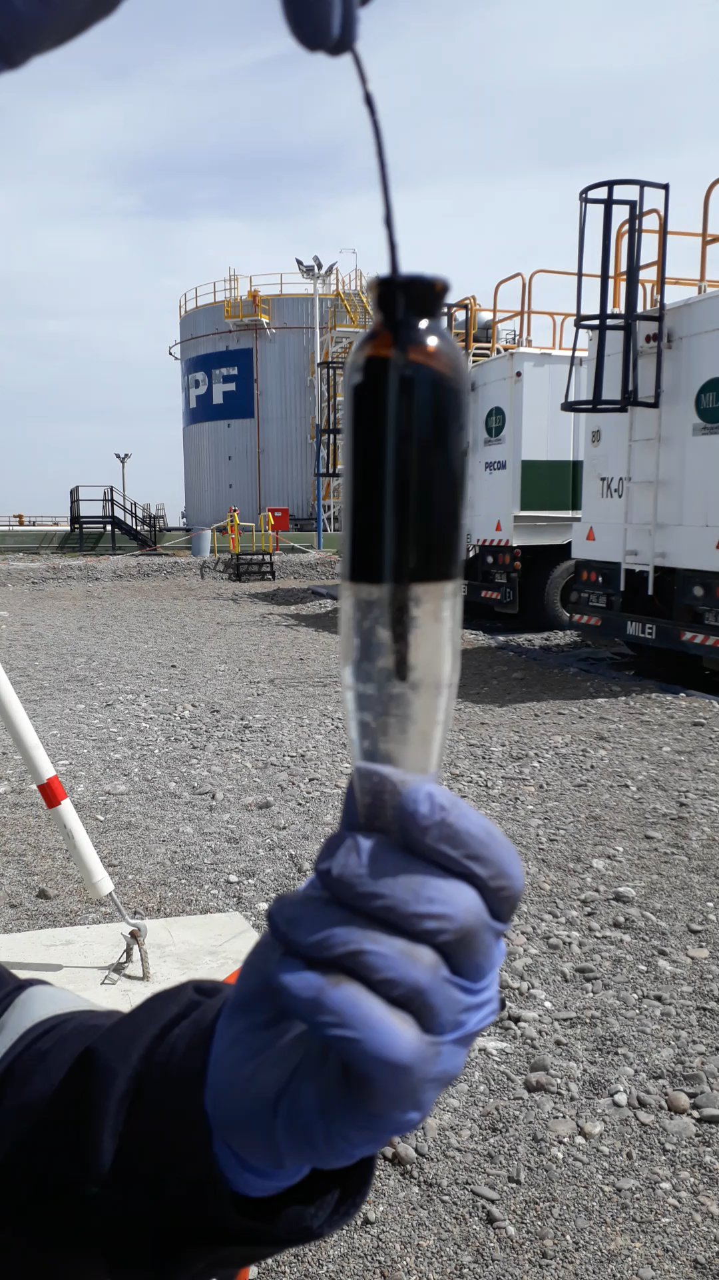
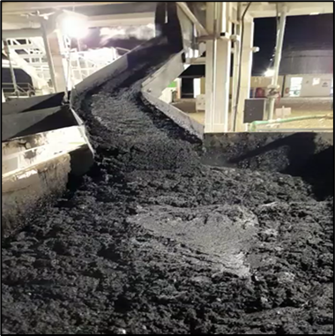
ACUMULACIÓN DE SÓLIDO POLIMÉRICO EN LÍNEAS Y EQUIPOS
Equipos de proceso
Adecuación de instalación
Plan de limpieza y ROI
Disponibilidad de equipos
Tratamiento de efluentes

Slide 8
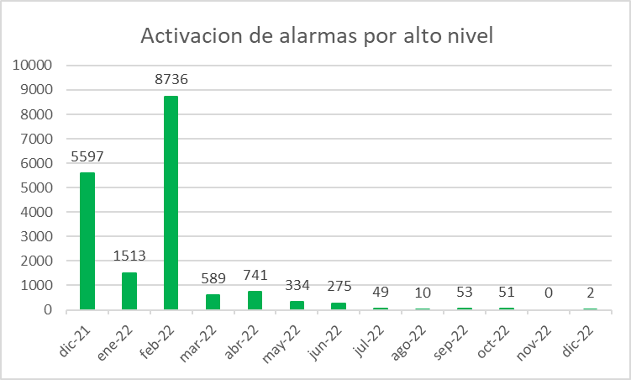
AFECTACIÓN AL SISTEMA DE CONTROL Y SEGURIDAD
Lecturas erróneas en sondas – fallas de lazos de control
Taponamiento de líneas de proceso y emergencia
Reducción de volumen útil de tanques
FALLA MECÁNICA + CORTE DE ENERGÍA
FALLA SIST DE SEGURIDAD
FALLA MECÁNICA
FALLA SIST DE SEGURIDAD
FALLA SIST DE CONTROL
Taponamiento en líneas de rebalse de emergencia
Notes:
DEJAR LA ANIMACION DEL 2DO GRAFICO CON LA FLECHA

Slide 9
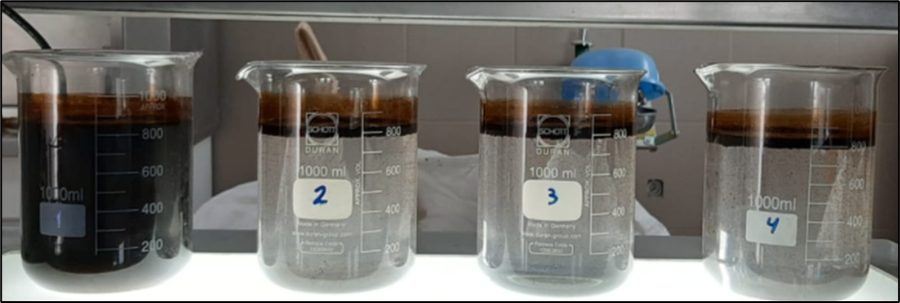
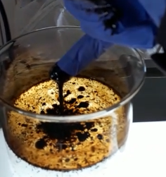
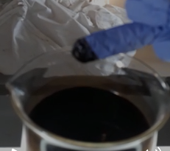
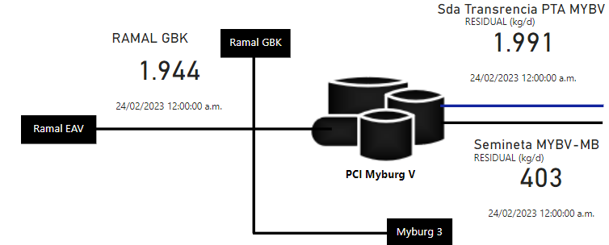
COMPATIBILIDAS DE QUÍMICOS Y EFICIENCIA DE TRATAMIENTOS
Imagen 1: PQ+
Imagen 2: PQ-
BALANCE DE MASA
Polímero permanece en fase agua
No hay acumulación

Slide 10
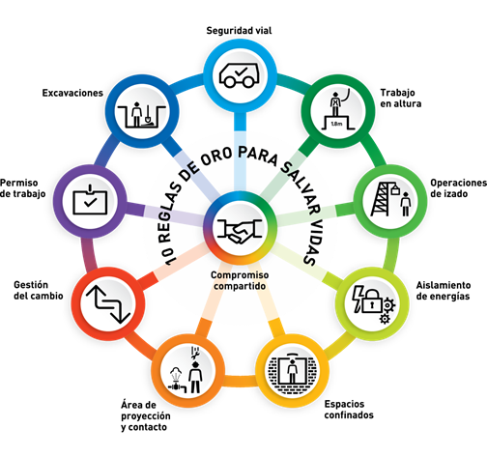
GESTIÓN DE CAMBIO
Incorporación de PTE
Modificación de equipos
Modificación de rutinas operativas
Reemplazo de químicos
Manual de operación de la instalación
Procedimientos de emergencia, RSPA
Documentos claves: PFD, P&ID, Lay Out, ATEX
Estudios de riesgo: HAZOP, EAC, ECR
Comunicación y capacitación

Slide 11
DESAFÍOS
Diseño intrínsicamente seguro. Adecuación de bases de diseño
Planes de monitoreo
Rutinas operativas de inspección
Gestión de integridad
Evaluación de compatibilidades químicas
DISEÑO
MEDICIÓN
ANÁLISIS

Slide 12
MUCHAS GRACIAS

